Slide 1















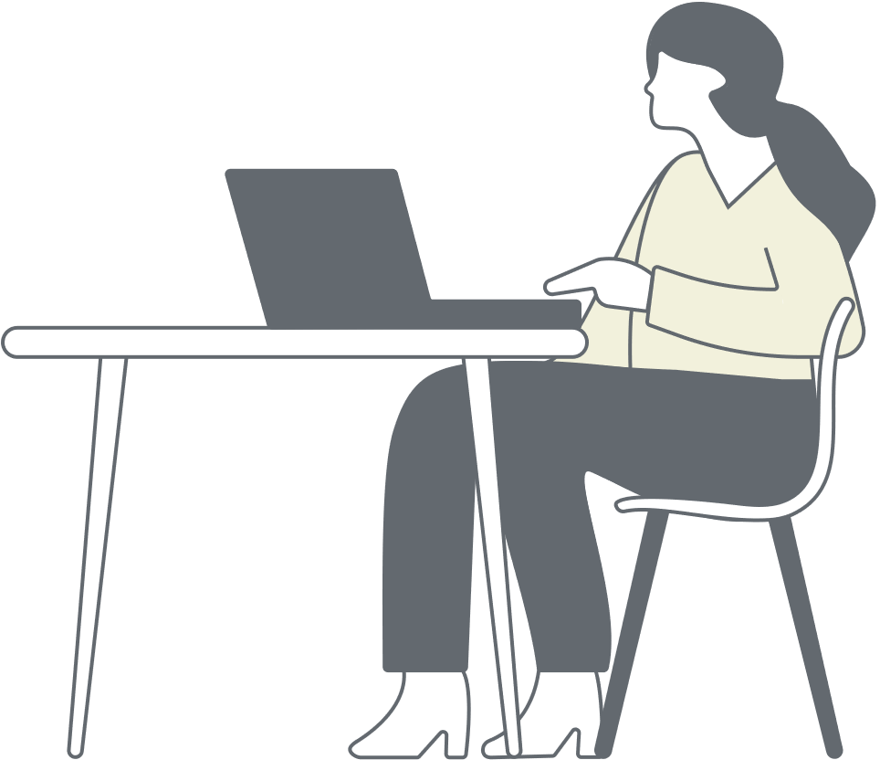







RECOMANDĂRI PENTRU POPULAŢIE ÎN VEDEREA REDUCERII EXPUNERII LA POLUANȚI ORGANICI PERSISTENȚI (POP)
Curățenie
06
01
Informare
Aspirați și ștergeți des praful din casă. POP se pot acumula în praf și pe materiale moi, cum ar fi covorul și țesăturile.
.
Informați-vă și acționați responsabil.
02
Etichete
Protejați-vă sănătatea!
Aerisire
07
Citiți etichetele produselor chimice utilizate și respectați instrucțiunile de folosire.
Eliminarea și limitarea utilizării POP este un proces continuu, derulat la nivel global.
Ventilați spațiile închise: ventilația adecvată reduce expunerea la poluanții din interior.
.
03
Siguranță
Cumpărături
08
Nu lăsați la îndemâna copiilor astfel de produse si evitați expunerea lor la aceste substanțe chimice.
Alegeți bunuri de larg consum cu probabilitate mică de a contine substanțe ignifuge (exemplu: piese de mobilier, tapițerii, sau materiale rezistente la apă).
04
Recomandări - sarcină
Deșeuri
09
Evitați utilizarea POP în perioada sarcinii. Expunerea femeilor însărcinate la unele produse de protecție a plantelor (pesticide) poate provoca avort spontan și malformații congenitale.
Nu ardeți deșeurile! Arderea acestora produce fum toxic care poluează aerul și vă poate îmbolnăvi atât pe dumneavoastră cât și pe membrii familiei.
Atenție la produsele de protecție a plantelor
Reciclare
10
05
Reciclați produsele care conțin POP: baterii, echipamente electronice, uleiul utilizat la vehicule, mobilier, medicamentele expirate, resturi de vopsea, pesticide etc.; în felul acesta se reduce poluarea mediului și riscul de expunere la aceste produse
Nu achizitionaţi produse chimice de protecție a plantelor (pesticide) din surse necontrolate: preferabil, utilizați alternative naturale pentru combaterea dăunătorilor.
Material realizat în cadrul subprogramului de evaluare și promovare a sănătății și educație pentru sănătate al ministerului Sănătății – pentru distribuție gratuită

